Slide 1

Network term project Topic b_packet capturing
20180038 박형규

Slide 2
목적
Libpcap 이용하여 simple Wireshar 구현
Adapter, IP, TCP, UDP, ICMP 등 활용

Slide 3
구현 방법
구조체들
Mac_address, ether_header, ip_address, ip_header, tcp_header, udp_header, icmp_header
Network의 Interfaces 나타내기
Pcap_findalldevs() 함수 이용, 사용자가 원하는 interface 입력받기
특정 device 열기
Pcap_open_live()함수 이용, pcap_compile()함수와 pcap_setfilter()함수로 패킷 필터링 수행

Slide 4
구현 방법
패킷 캡처하기
Pcap_loop() 함수 이용, 패킷이 도달할 때마다 packet_handler() 함수 호출
패킷 내용 출력하기
TCP, UDP, ICMP별 출력 세부사항 출력.
TCP(빨간배경) : Arrival Time, Src/Dest Mac Address, Src/Dest IP Address, Src/Dest port num, Seq num, Ack num
UDP(노란배경) : Arrival Time, Src/Dest Mac Address, Src/Dest IP Address, Src/Dest port num
ICMP(핑크배경) : Arrival Time, Src/Dest Mac Address, Src/Dest IP Address, Type, Code
IP header but Not TCP./UDP/ICMP(초록 배경) : Arrival Time, Src/Dest Mac Address
Not IP header(하늘색 배경) : Arrival Time, Src/Dest Mac Address

Slide 5
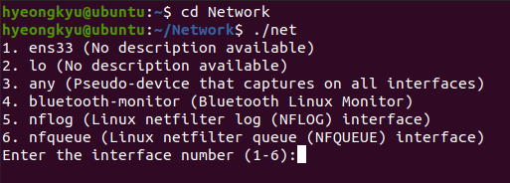
구현 모습
Network interface들 모두 표시

Slide 6
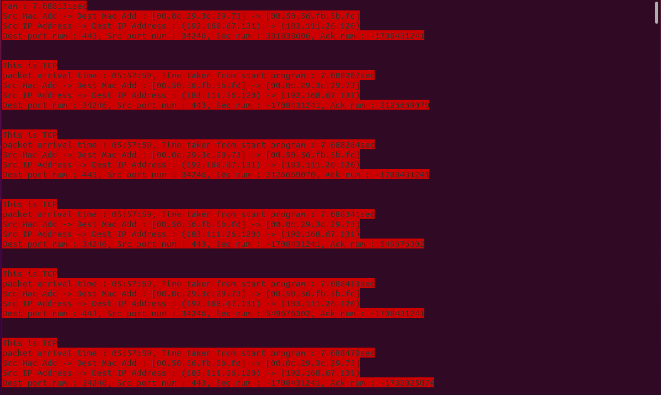
구현 모습
TCP packet들 도착 모습

Slide 7
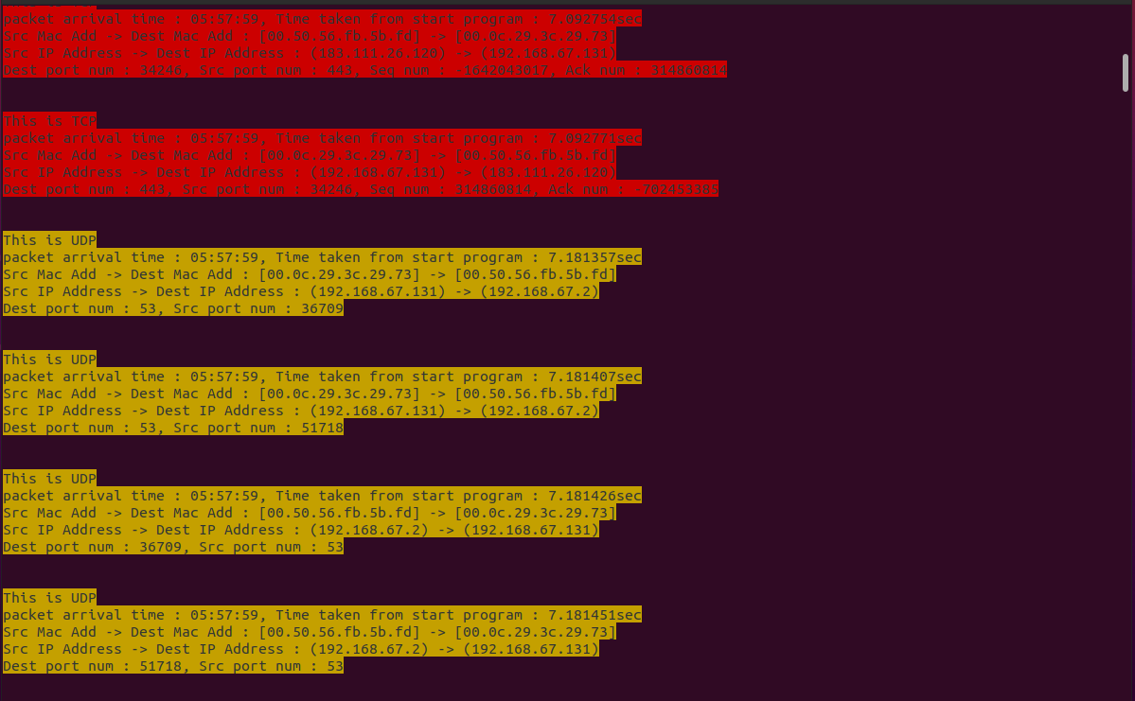
구현 모습
TCP, UDP packet들 도착 모습

Slide 8
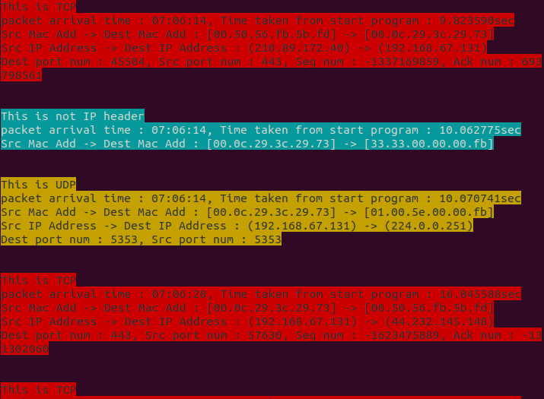
구현 모습
TCP, UDP, Unknown(not IP header) packet들의 도착 모습

Slide 9
결론
Simple WireShark 구현 성공
Socket: Socket type not supported 에러 발생 -> VM을 통한 Ubuntu로 해결
Pcap_open_live() 에러 발생 -> ‘sudo su’ 명령어로 관리자 권한으로 접근함으로써 해결

